Slide 1

Kontrolleret dræning
Styret dræning
NaturErhvervstyrelsen 2.9.2015
Søren Kolind Hvid
Planter & Miljø

Slide 2

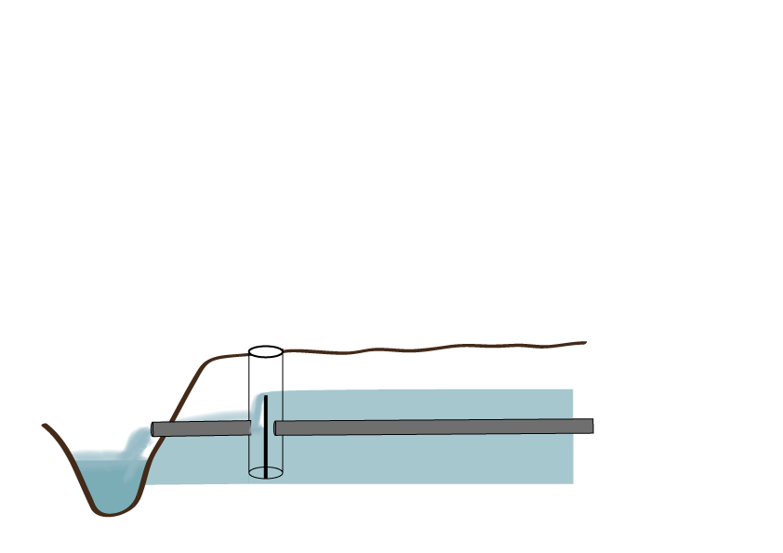
Kontrolleret dræning som virkemiddel til at reducere udledningen af kvælstof til vandmiljøet (GUDP projekt 2012-15)
Projektet gennemføres i samarbejde mellem Aarhus Universitet, Orbicon a/s, Wavin a/s og SEGES.
Formålet er at udvikle et frivilligt virkemiddel, der f.eks. kan erstatte efterafgrøder og reducerede N-normer.

Slide 3

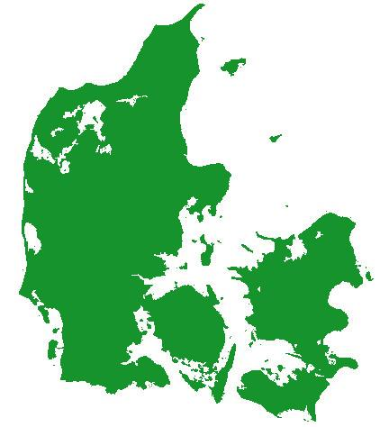
Demonstrationsmarker med kontrolleret dræning
Birkelse (2012)
Sandjord. Drængrøft
Bredkjaer (2012)
Lerjord. Drænrør.
Hedemark (2012)
Lerjord. Drænrør.
Hofmansgave (2012)
Sandjord. Pumpet areal.

Slide 4
Udenlandske erfaringer med kontrolleret dræning
Afprøvet i USA siden 1980´erne – nu anbefalet metode til reduktion af N-udledning
Finland – tilskudsordning og ca. 30.000 ha med kontrolleret dræning.
Sverige – forsøg med gode resultater og tilskudsordning, men ingen udbredelse
  Store reduktioner i N-udledning (40-70 %)
Holland – nye undersøgelser

Slide 5
Spørgsmål projektet skal besvare
Kan kontrolleret dræning kombineres med dyrkning af vinterhvede?
  Effekt på kvælstofudledning med drænvand?
  Effekt på afgrøden, herunder udbyttet?
Vil kontrolleret dræning skade drænsystemet pga. øget sedimentation i dræn?

Slide 6
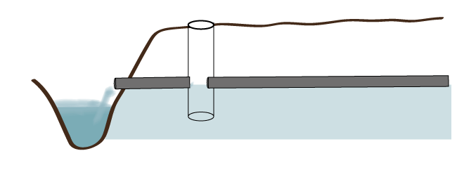
Styret dræning – hvad går det ud på?
Lattergas
emission?
Øget denitrifikation
Mindre N
Mindre P
Fastholde NH4-N
Øget nedsivning
Redoxgrænse
Denitrifikation

Slide 7
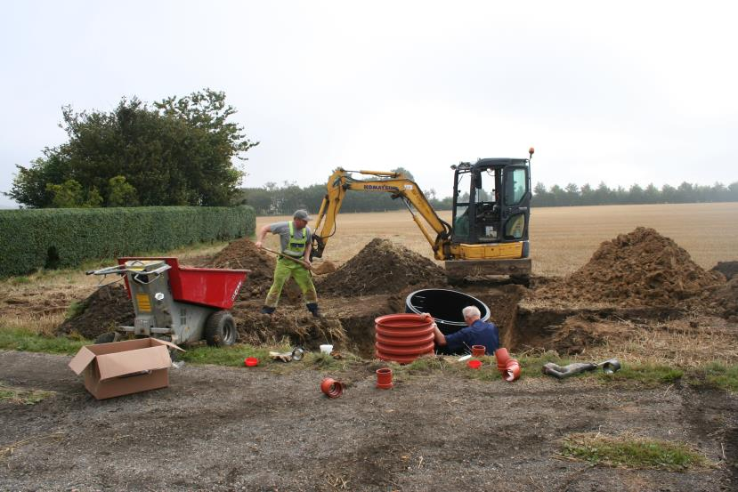

Slide 8
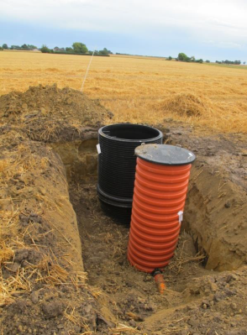
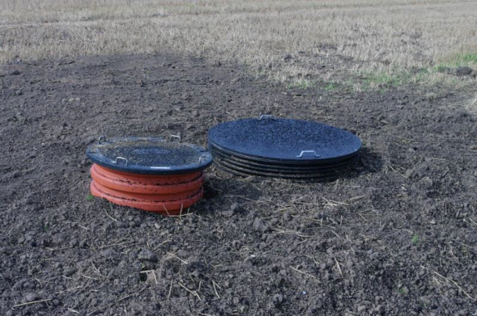
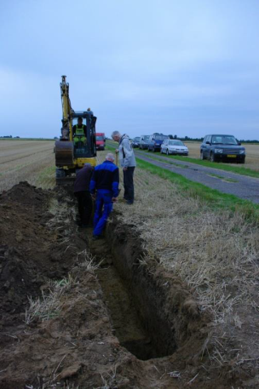
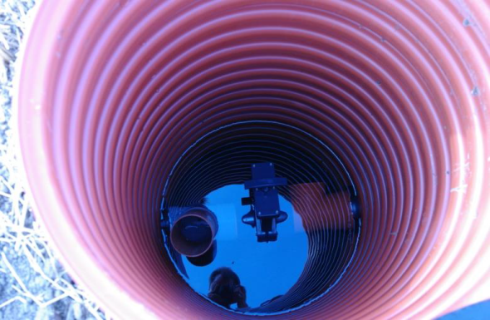

Slide 9
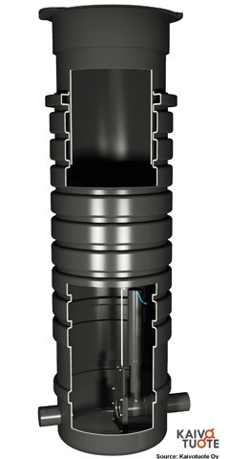
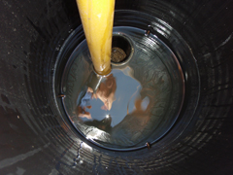
Reguleringsbrønd til kontrolleret dræning fra Finland

Slide 10
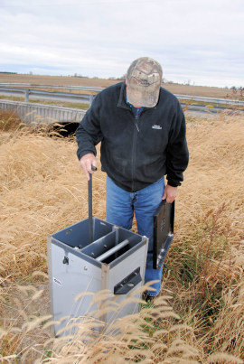
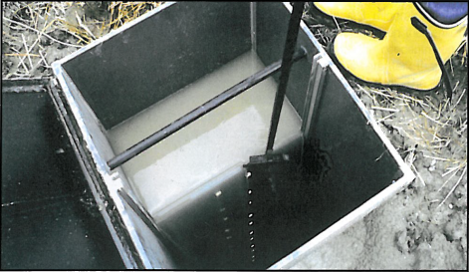
Reguleringsbrønd til kontrolleret dræning fra USA

Slide 11
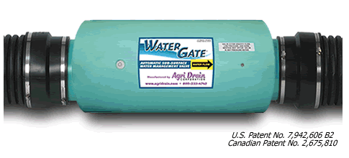
Reguleringsbrønd - underjordisk
Underjordisk reguleringsbrønd
inde på marken.
Aktiveres, når vandstanden hæves
af den forrige reguleringsbrønd.
Reguleringsbrønd ved markkant.
Herfra reguleres vandstanden i
hele drænsystemet.
Underjordisk regulering,
der markedsføres i USA.

Slide 12
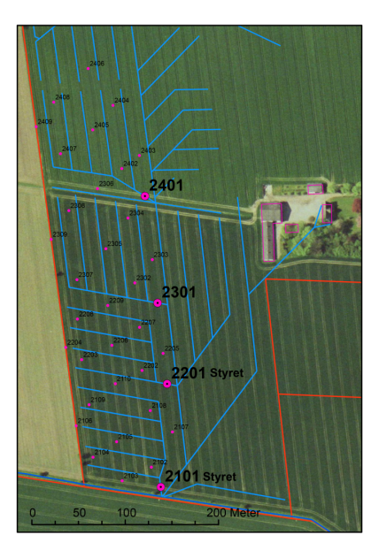
Drænsystem og målebrønde - Hedemarksvej
4 drænfelter
Styret dræning
i 2013/14 på drænfelt
21 og 22.

Slide 13
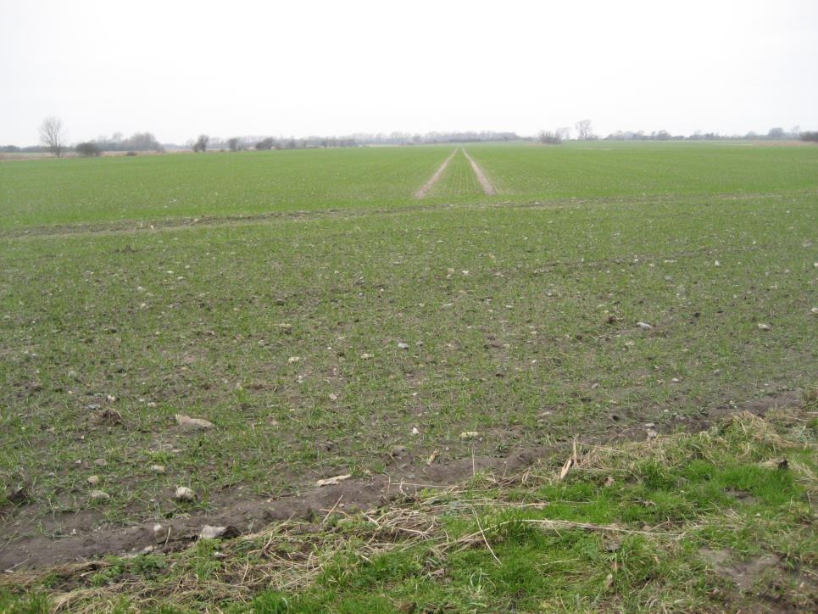
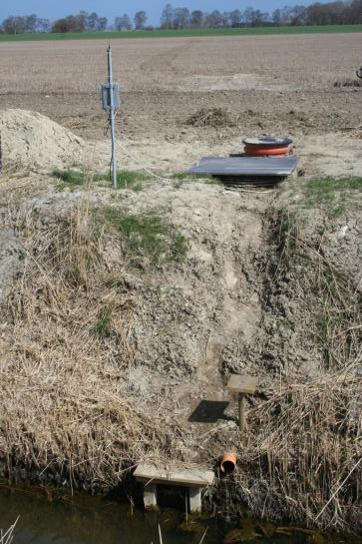
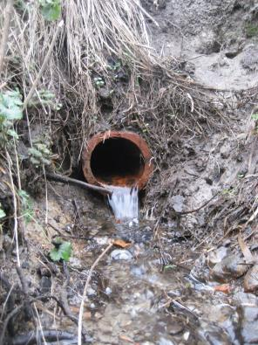
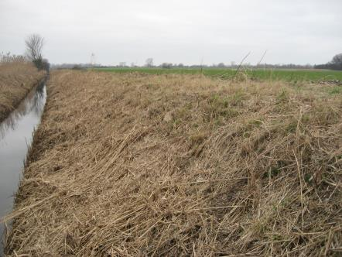
Demonstrationsmarken på Hofmansgave

Slide 14
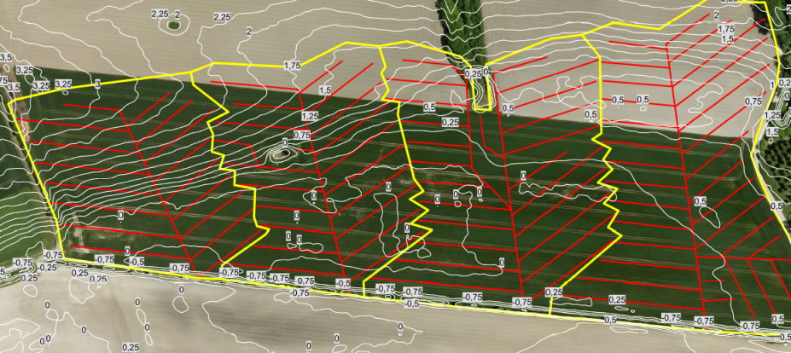
Drænsystemer på demonstrationsmarken
3
2
1
Måle- og reguleringsbrønde
Vandstand reguleret
ved dræn 1 og 2
(5. nov. – 7. mar.)

Slide 15
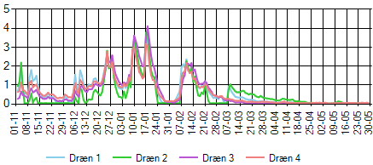
Drænafstrømning, mm pr. døgn
Regulering start 5. nov.
Regulering slut 7. marts

Slide 16
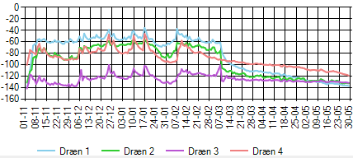
Vandstand, cm under terræn
(25 m fra reguleringsbrønden)
Regulering start
Regulering slut

Slide 17
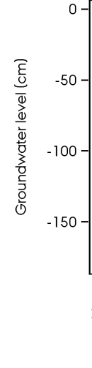
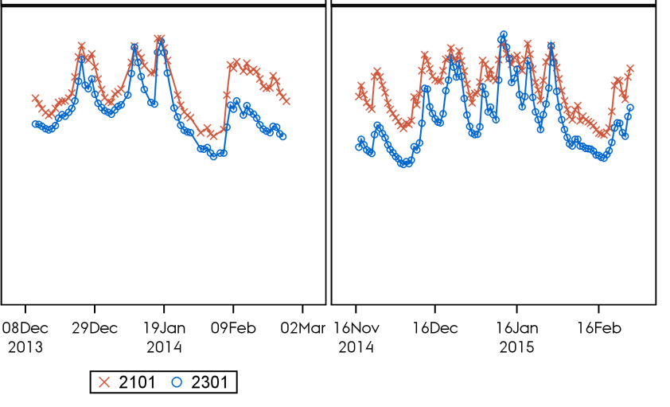
Vandstand Hedemarksvej, cm u.t.
Grundvanstand (cm u.o)
2013/14
2014/15

Slide 18
Nitrat i drænvandet, Hedemarksvej
Dræn 2101 (S), 2201 (S), 2301 (T) og 2401 (T)
S
S
T
T
Notes:
Den første pil angiver, der hvor styrniveauet blev hævet.

Slide 19
AfStrømning via dræn, mm
Hedemarksvej
Felt | 2012/13 | 2013/14 |  | 2014/15
 | mm | V.u.t. | mm | V.u.t. | mm
21 | 167 | 60 cm | 129 | 40 cm | 143
22 | 158 | 60 cm | 135 | 40 cm | 96
23 | 159 | - | 150 | - | 214
24 | 172 | - | 151 | - | 213
Foreløbig opgørelse

Slide 20
KvælstofUdledning via dræn, kg total-N pr. ha
Hedemarksvej
Felt | 2012/13 | 2013/14 |  | 2014/15
 | Kg N/ha | V.u.t. | Kg N/ha | V.u.t. | Kg N/ha
21 | 14 | 60 cm | 10 | 40 cm | 12
22 | 13 | 60 cm | 12 | 40 cm | 9
23 | 15 | - | 12 | - | 20
24 | 11 | - | 13 | - | 19
Foreløbig opgørelse

Slide 21
FosforUdledning via dræn, gRAM fosfat pr. ha
Hedemarksvej
Felt | 2012/13 | 2013/14 |  | 2014/15
 | g/ha | V.u.t | g/ha | V.u.t. | g/ha
21 | 12 | 60 cm | 6 | 40 cm | 12
22 | 6 | 60 cm | 5 | 40 cm | 5
23 | 9 | - | 6 | - | 15
24 | 14 | - | 7 | - | 25
Foreløbig opgørelse

Slide 22
Effekt på drænafstrømning og udledninger gennem dræn
Hedemarksvej
 | Regule-ring | Dræn-afstrøm-ning | N-udledning dræn | P-udledning dræn
2013/14 | 60 cm u.t. | -12 % | -15 % | - 11 %
2014/15 | 40 cm u.t. | - 44 % | - 47 % | - 45 %
Hofmansgave
 | Regule-ring | Dræn-afstrøm-ning | N-udledning dræn | P-udledning dræn
2013/14 | 60 cm u.t. | - 65 % | - 60 % | + 68 %
2014/15 | 40 cm u.t. | - 58 % | - 57 % | + 155 %
Foreløbig opgørelse

Slide 23
Udbytter med udbyttemåler på mejetærsker
Hedemarksvej
Bredkjærvej
Hofmansgave
R = dræn med
kontrolleret dræning

Slide 24
Sedimentation i dræn
Langsom vandstrømning i dræn øger risikoen for sedimentation i drænrørene.
Ved hurtig sænkning af vandstanden ”skylles” drænsystemet – trækker sediment ud.
Har kun målt 5-10 kg sediment udledt pr. ha pr. år.
Drænsystemerne er undersøgt ved TV-inspektion før og efter regulering af vandstanden – ingen synlige forskelle.
Langtidseffekt?

Slide 25
Effekter af styret dræning fundet i GUDP projektet
Lille/ingen reduktion af kvælstofkonc. i drænvandet
Lille/ingen effekt på denitrifikationen i vandmættet rodzone
Moderat/stor reduktion af drænafstrømningen
Moderat/stor reduktion af N-udledningen via dræn
Samlet effekt på N-udledning kan ikke dokumenteres – vil afhænge af ændringer i transportveje
Reduceret / øget P-udledning afhængig af lokalitet
Ingen målt effekt på emission af lattergas
Ingen sikker effekt på N-omsætning og afgrødeudbytte (pt. kun 1 års data)

Slide 26
Styret dræning som virkemiddel
Styret dræning som godkendt virkemiddel med standardeffekt?
Effekt afhænger af ændringer i strømningsveje
Evt. større effekt ved øget hævning af vandstanden (uden overvintrende afgrøde)
Varianter af styret dræning:
Regulering af tilstrømning til minivådområder
Regulering af vandmætning af randzoner
Vinterregulering af vandstand på vandløbsnære arealer
Rodvanding
Klimatilpasning – rodzone som buffer ved kraftig nedbør
Tak for opmærksomheden!

